Slide 1
Trường Đại học Bách khoa tp. Hồ Chí Minh
Bộ môn Toán Ứng dụng
---------------------------------------------------------------
Môn học: Đại số tuyến tính
Tuần 2. Định thức
Ma trận nghịch đảo
Mô hình Input – Output Leontief
Giảng viên Ts. Đặng Văn Vinh

Slide 2
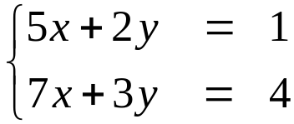
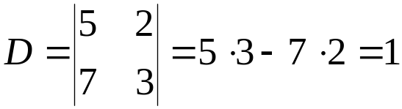
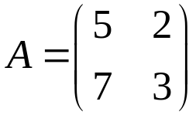
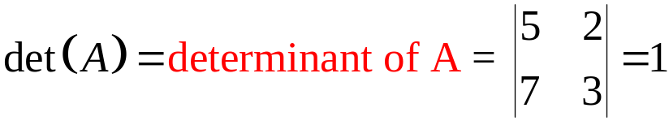
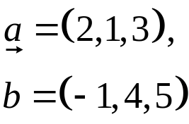
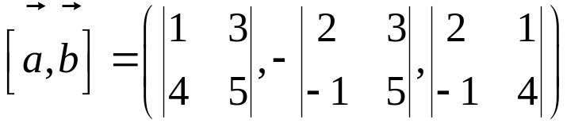

I. Định thức của ma trận vuông
--------------------------------------------------------------------
Lớp 10
Hệ phương trình
Lớp 12
Tích có hướng của hai véctơ

Slide 3

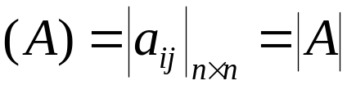


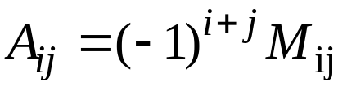
I. Định thức của ma trận vuông
--------------------------------------------------------------------
Cho là ma trận vuông cấp n.
Định thức của A là một số ký hiệu bởi det .
Định thức con của phần tử , ký hiệu bởi , là định thức thu được từ A bằng cách bỏ đi hàng thứ i và cột thứ j của ma trận A.
Phần bù đại số của phần tử a_{ij} là đại lượng .

Slide 4
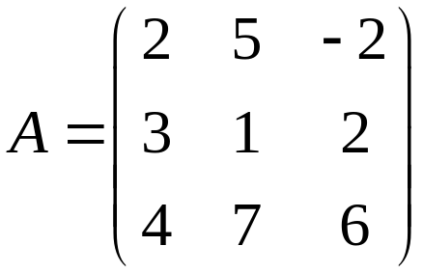
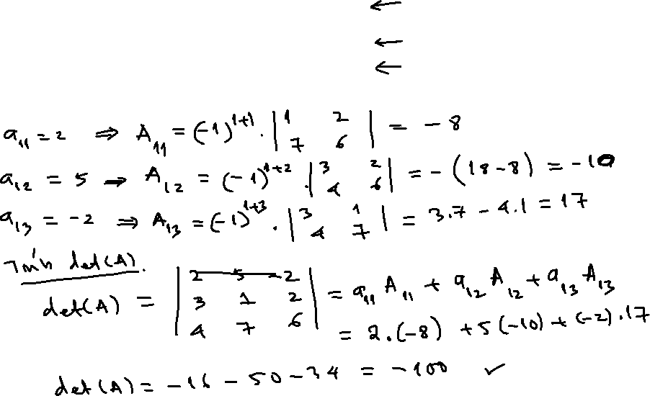
Ví dụ
Tính các phần bù đại số của những phần tử ở hàng 1 của

Slide 5

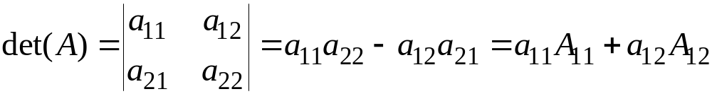
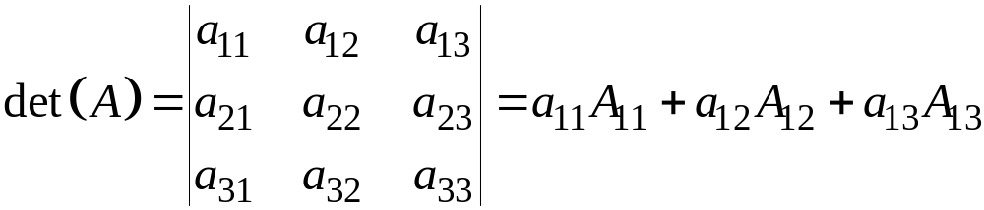
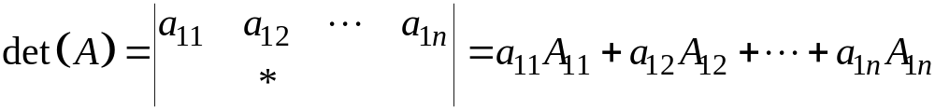
I. Định thức của ma trận vuông
--------------------------------------------------------------------
Định nghĩa định thức bằng truy hồi theo cấp của ma trận
a) cấp 1:
b) cấp 2:
c) cấp 3:
...............
d) cấp n:

Slide 6
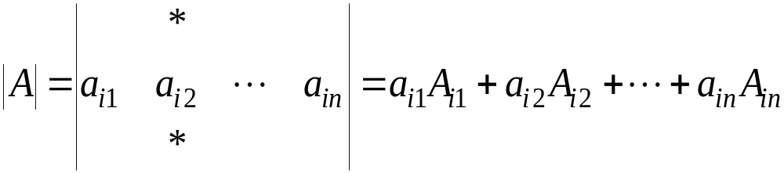
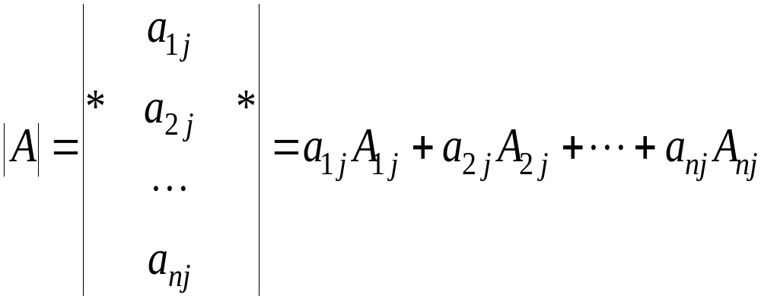
Tính chất 1
Có thể tính định thức bằng cách khai triển theo hàng hoặc cột tùy ý nào đó

Slide 7
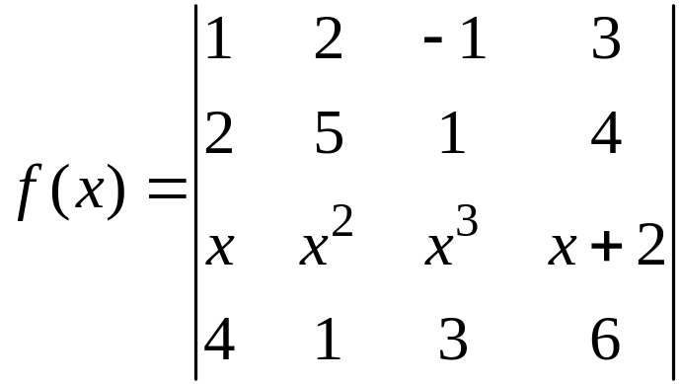
Ví dụ
Khẳng định nào đúng về bậc của f (x)?
A/ Bậc 5 B/ Bậc 4 C/ Bậc 3 D/ Các câu kia sai

Slide 8
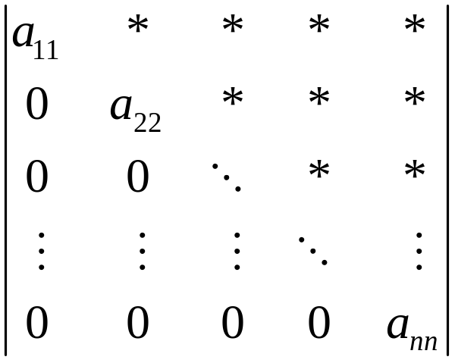
Tính chất 2
Định thức của ma trận tam giác (trên hoặc dưới) bằng tích các phần tử nằm trên đường chéo.

Slide 9
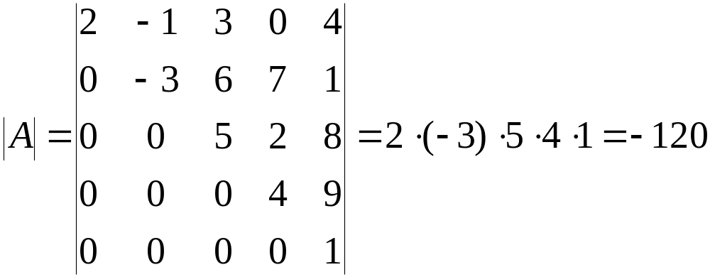
Ví dụ

Slide 10


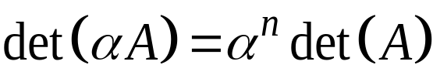




Tính chất 3
Sử dụng biến đổi sơ cấp đối với hàng để tính định thức
1.Nếu thì
Lưu ý: Nếu A vuông, cấp n, thì
2.Nếu thì
3. Nếu thì
Tính chất tương tự cho các phép biến đổi sơ cấp đối với cột.

Slide 11
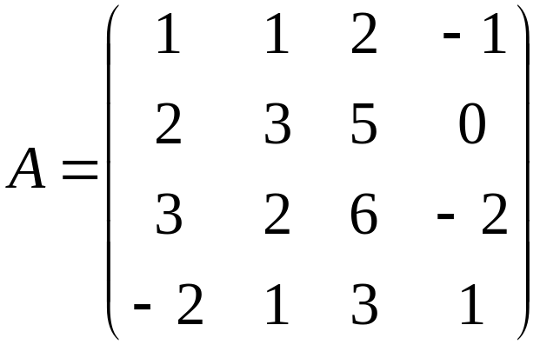
Ví dụ
Sử dụng các phép biến đổi sơ cấp, tính định thức của ma trận A, với

Slide 12
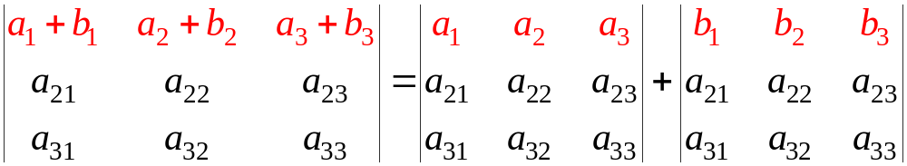
Tính chất 4
det (A^{T}) = det (A)
Tính chất 5
det(AB) = det(A) det(B)
Tính chất 6
A có một hàng (cột) bằng không, thì det (A) = 0
Tính chất 7
A có hai hàng (cột) tỉ lệ nhau, thì det (A) = 0
Tính chất 8

Slide 13
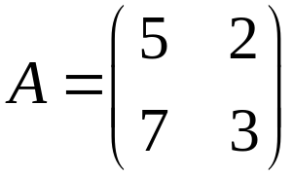
II. Ma trận nghịch đảo
-----------------------------------------------------------
Định nghĩa ma trận nghịch đảo
Ma trận vuông A được gọi là ma trận khả nghịch nếu tồn tại ma trận B sao cho AB = BA = I. Khi đó B được gọi là nghịch đảo của A và ký hiệu là A⁻¹, với I là ma trận đơn vị cùng cấp A.
1/ A có khả nghịch hay không?
2/ Tìm nghịch đảo của A nếu có
Ví dụ. Cho

Slide 14


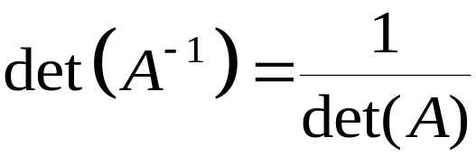
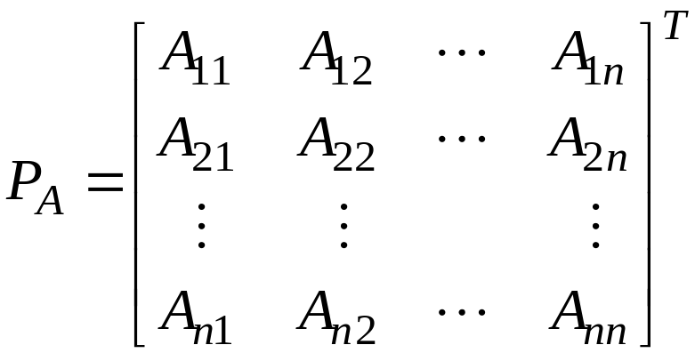
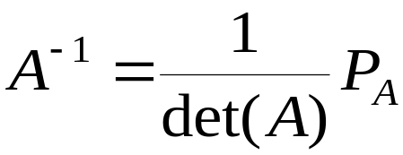
Phương pháp 1 (dùng định thức)
Định lý
Ma trận vuông A khả nghịch khi và chỉ khi det(A) 0.
Chứng minh
Giả sử A là ma trận khả nghịch nxn. Khi đó tồn tại ma trận khả nghịch A⁻¹, sao cho AA⁻¹ = I. Suy ra
det(AA⁻¹) = det (I) det(A).det(A⁻¹) = 1 det(A) 0
Giả sử det(A) 0.
, với

Slide 15
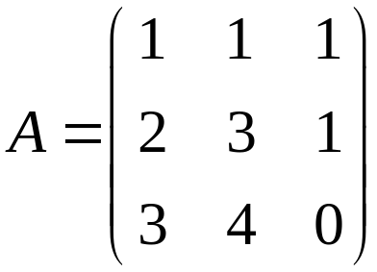
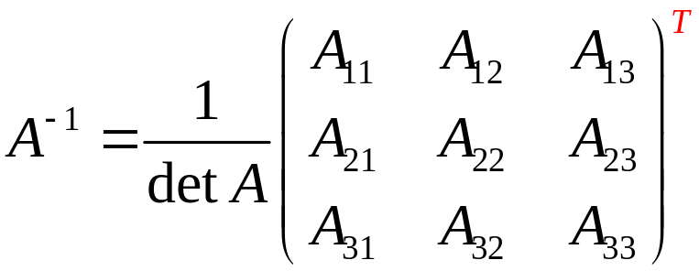
Ví dụ. Dùng định thức, tìm ma trận nghịch đảo (nếu có) của

Slide 16
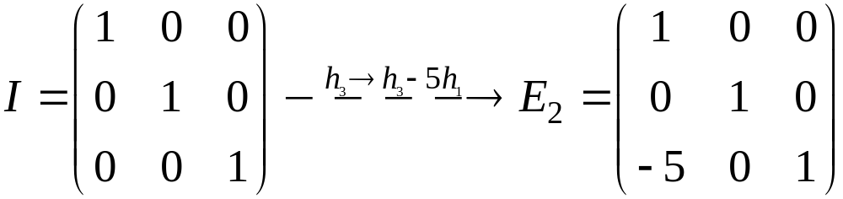
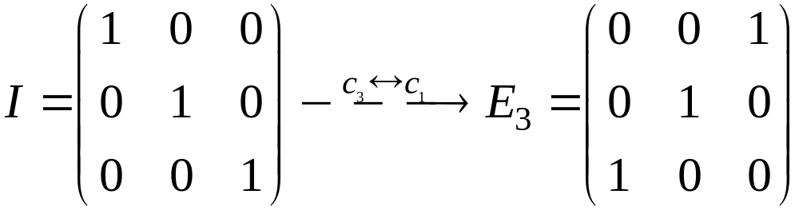
Phương pháp 2 (dùng biến đổi sơ cấp)
Định nghĩa ma trận sơ cấp
Ma trận thu được từ I bằng đúng 1 phép biến đổi sơ cấp được gọi là ma trận sơ cấp.
Ví dụ

Slide 17
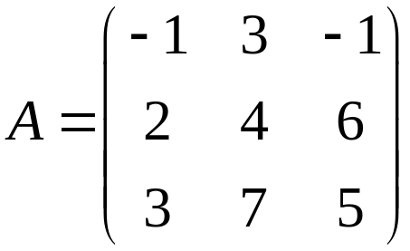
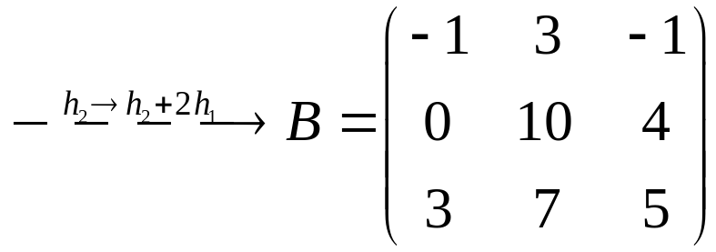
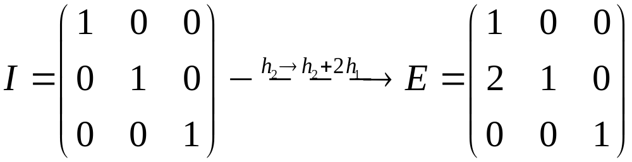
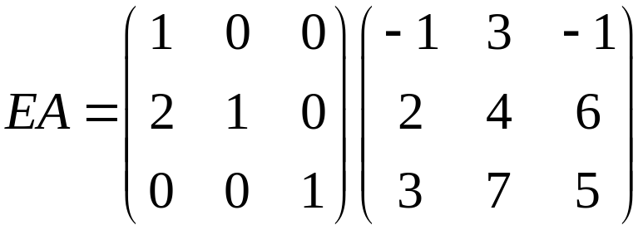
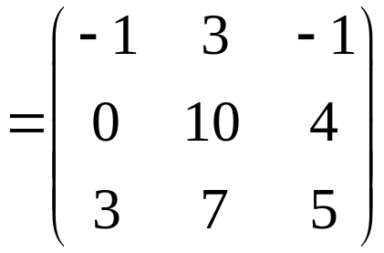

Một phép biến đổi sơ cấp đối với hàng của ma trận A là phép nhân bên trái A với ma trận sơ cấp tương ứng.
Một phép biến đổi sơ cấp đối với cột của ma trận A là phép nhân bên phải A với ma trận sơ cấp tương ứng.

Slide 19
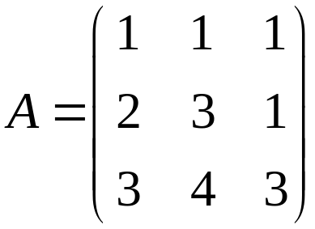
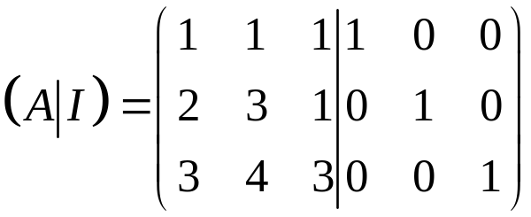
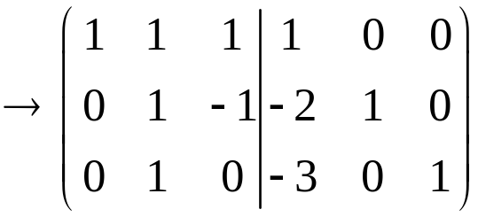
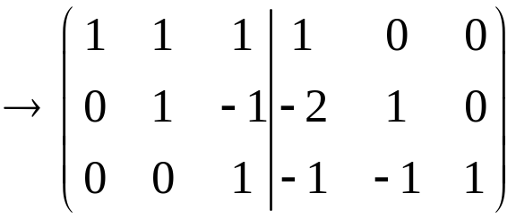
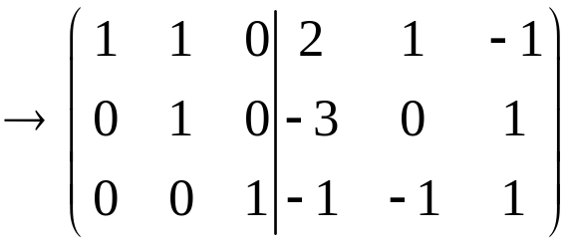
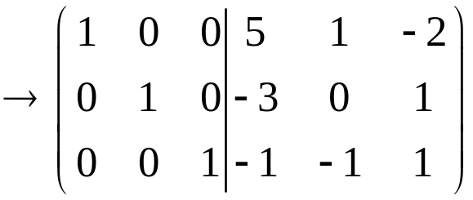
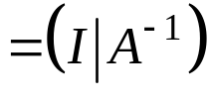
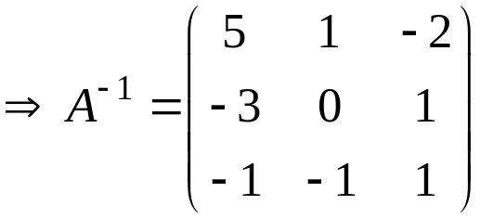
Ví dụ. Dùng bđst, tìm ma trận nghịch đảo của

Slide 20

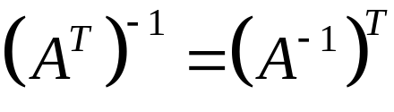
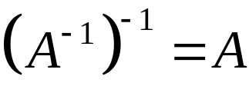
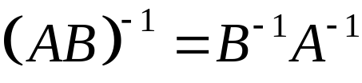
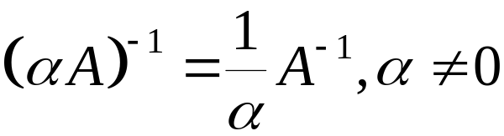

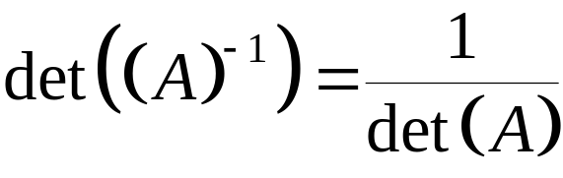

Tính chất của ma trận nghịch đảo
Cho A và B là hai ma trận khả nghịch, A cấp n.
1. là duy nhất
2.
3.
4.
5.
6. A khả nghịch
7.
8.

Slide 21


Ví dụ ( mô hình Input Output Leontief)
Mô hình Input Output Leontief còn gọi là mô hình I/O hay mô hình cân đối liên ngành.
Giả thiết cho mô hình này:
1/ Mỗi ngành chỉ sản xuất một loại hàng hóa
2/ Mỗi ngành sử dụng một tỉ lệ cố định của các sản phẩm của ngành khác làm đầu vào cho sản xuất đầu ra của ngành mình
Xét mô hình kinh tế có ba ngành: Công nghiệp, Nông nghiệp và dịch vụ.
Quy đổi hàng hóa thành tiền $.
Cầu trung gian là $ giá trị hàng hóa của ngành i mà ngành j cần dùng để sản xuất ra 1$ sản phẩm của ngành j.
Cầu cuối là $ giá trị hàng hóa của ngành i cần cho lao động, xuất khẩu, tiêu dùng,...

Slide 22

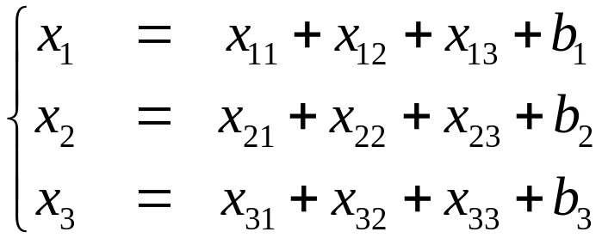
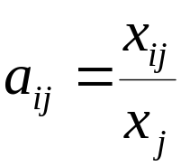
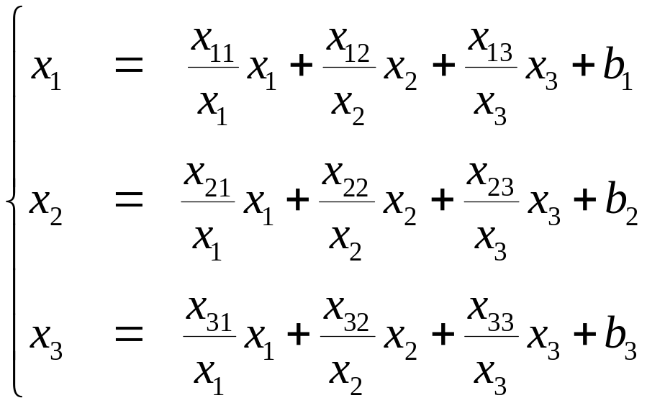

Tổng cầu của mỗi ngành là tổng cầu trung gian và cầu cuối của ngành
Công nghiệp
Nông nghiệp
Dịch vụ
là tỉ lệ của cầu trung gian đối với ngành i từ ngành j so với tổng cầu của ngành j.

Slide 23



Ví dụ. Giả sử để sản xuất ra hàng hóa có giá trị 1$ của ngành công nghiệp cần lượng hàng hóa có giá trị 0.15$ của ngành công nghiệp, 0.12$ của ngành nông nghiệp và 0.05$ của ngành dịch vụ; để sản xuất lượng hàng giá trị 1$ của ngành nông nghiệp cần 0.25$ của ngành công nghiệp, 0.18$ của ngành nông nghiệp và 0.03$ của ngành dịch vụ; để sản xuất lượng hàng giá trị 1$ của ngành dịch vụ cần 0.1$ của ngành công nghiệp, 0.2$ của ngành nông nghiệp và 0.07$ của ngành dịch vụ.
Tìm đầu ra cho mỗi ngành, biết nhu cầu cuối cùng của các ngành là 500, 300, 200 (đơn vị tính là triệu $).
In
1
In
2
In
3
out của ngành 1
out của ngành 2
out của ngành 3
Đầu ra cho mỗi ngành:

